Slide 1

"Análisis de Fraude crediticio"
Story Telling
por: Federico Ramadan

Slide 2
Introducción.
En el mundo actual, las transacciones financieras se han vuelto más frecuentes que nunca, impulsadas por la digitalización de nuestras vidas y potenciadas en los últimos años tras la pandemia. Sin embargo, con esta conveniencia también ha surgido un aumento exponencial en las transacciones fraudulentas que amenazan la seguridad de nuestro dinero y la confianza en el sistema financiero.
En este análisis, exploraremos un conjunto de datos que contiene registros de transacciones financieras y buscaremos patrones que puedan ayudarnos a identificar y comprender el fraude.

Slide 3
Publico Objetivo
El público objetivo al que va orientado este dataframe es conformado por profesionales y equipos dedicados a la prevención y detección de fraudes en entidades financieras, así como a la aplicación de técnicas de análisis de datos y aprendizaje automático para mejorar la seguridad en transacciones financieras.

Slide 4
Objetivo a conseguir
El objetivo principal de este informe es responder a las siguientes preguntas de investigación:
¿Es posible identificar patrones o tendencias que indiquen la presencia de actividades fraudulentas?
¿Cuáles son las características distintivas de las transacciones fraudulentas en comparación con las transacciones normales?
¿Existe alguna correlación entre el tiempo de la transacción y la probabilidad de fraude?

Slide 5
Exploración de Datos:
Comenzaremos primero, por realizar una exploración de datos para comprender la estructura de nuestro conjunto.
En este informe, se presenta un análisis exhaustivo de un conjunto de datos que contiene información sobre transacciones financieras con el objetivo de detectar fraudes, los datos están “anonimizados” para resguardar la información personal de los clientes.
Este proporciona detalles sobre diversas variables, como el tiempo de la transacción, características específicas de la misma y el monto involucrado.
Y concluiremos con el uso de técnicas de aprendizaje automático, donde se buscara identificar patrones y características distintivas que permitan la detección eficiente de transacciones fraudulentas y la mitigar esos de riesgos en el ámbito financiero.

Slide 6
Tipos de Datos
En este Set de Datos contamos con:
Datos de tipo:
datetime64[ns]
Float64
int64

Slide 7
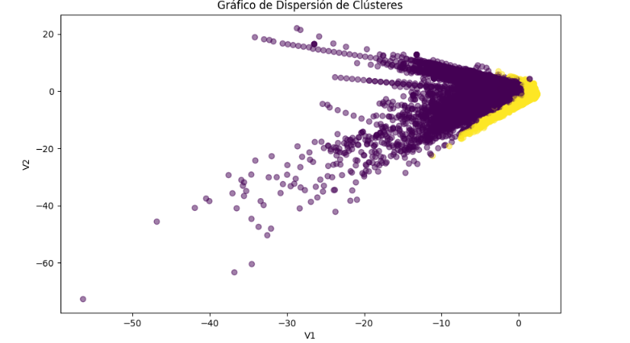
División en Grupos
Utilizando el algoritmo de K-means.
Podremos observar que hay algunas transacciones fraudulentas, si bien en su mayoría no lo son, podemos confirmar que claramente hay dos grupos de transacciones, “Fraudulentas” (de color amarillento) y “No Fraudulentas” (de color morado).

Slide 8
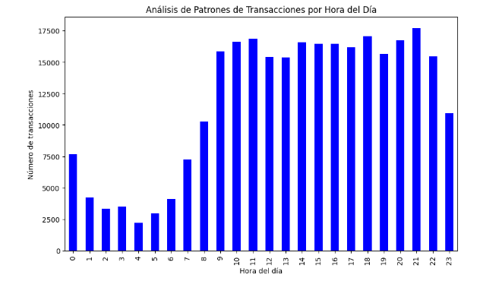
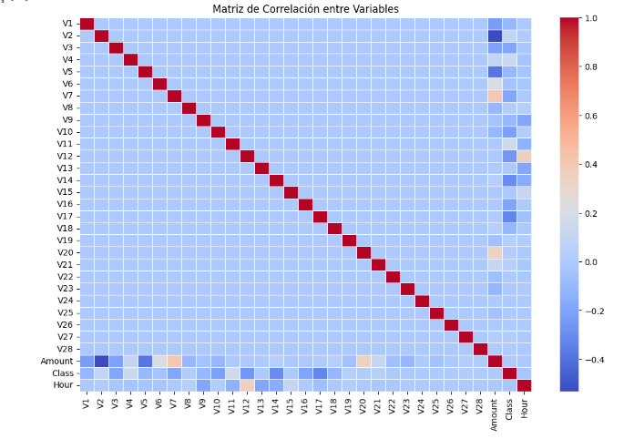
Como observaremos en los gráficos existe una fuerte correlación entre las horas de transacción, la clase y los montos realizados. A su vez, Analizamos que las actividades fraudulentas muestren patrones distintos de transacciones en comparación con las transacciones normales. Como vemos hay un aumento significativo de transacciones fraudulentas durante ciertas horas del día en comparación con las transacciones normales.

Slide 9
Data Wrangling
En este apartado realizaremos una limpieza de datos para ayudar a las proyecciones y análisis de los mismos, con el fin de ampliar la información ya prevista, y ayudar al algoritmo elegido con datos mas certeros y sin "suciedad", y sin repeticiones de los mismos.
Esta buena practica nos dejara una visual mas “Limpia” de los datos.
Generaremos columnas calculadas, para facilitar las vistas y la información a los diferentes interesados del proyecto, dando una mayor robustez a la información ya provenida. (se obtiene por ejemplo: diferencia de tiempo, monto normalizado, promedio del monto por hora del dia, etc.)

Slide 10

APIS y Geolocalización
Utilizaremos la API, de Google Maps, para saber exactamente donde se realizo la transacción y poder completar la meta data obtenida.
Si las transacciones se realizan siempre en un sitio, y por “x” motivo, se realizo una transacción con monto sospechoso, en una dirección diferente, existe una alta probabilidad de que la misma sea Fraudulenta.
Dirección de Ejemplo:
Se obtendrá la Latitud y Longitud mediante la API de Google Maps, y así poder lograr la geolocalización.

Slide 11
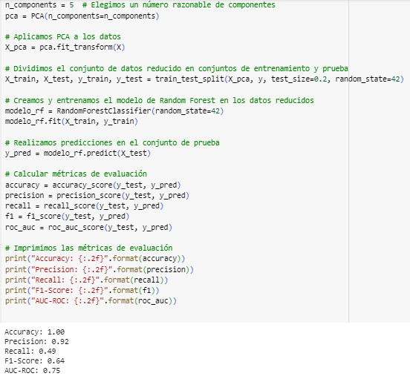
Implementación de Machine Learning
Se realizaron varias pruebas con diversos algoritmos de machine learning, obteniendo como resultado que método de "***Random Forest***", cuenta con una alta precisión, y la capacidad de manejar datos desbalanceados, para evitar sesgos hacia la clase mayoritaria, Siendo altamente tolerable al ruido en los datos.
Debido a la complejidad que se le agrego al dataframe, generando las Columnas Calculadas, se utiliza “PCA” para poder utilizar porciones de datos y manejar mejor la memoria.
Gracias a esto se obtienen unas métricas por defecto muy buenas, tendiendo en su mayoria al 1.00

Slide 12
Primeras Conclusiones:
Los resultados de base indican que el modelo Random Forest tiene un alto nivel de precisión, pero un recall bajo, lo que significa que tiende a predecir menos transacciones como fraudulentas de las que realmente lo son.
Esto puede ser problemático en la detección de fraudes, ya que es importante identificar la mayoría de las transacciones fraudulentas.
Por tal motivo se seguirá trabajando en submuestreos, aplicando “NearMiss”, que servirá para abordar el desequilibrio de clases y mejorar el rendimiento del modelo de aprendizaje automático elegido.

Slide 13
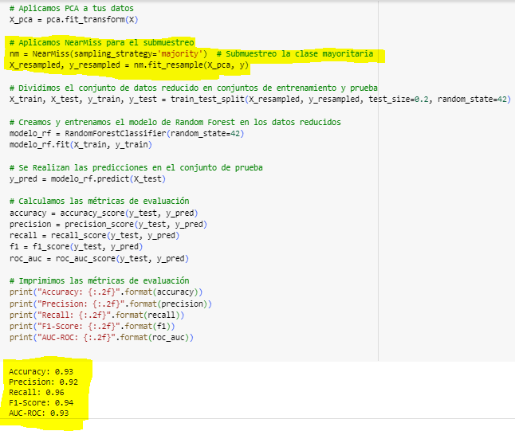
Aplicando Submuestreo de “NEARMISS”

Slide 14
Segundas Conclusiones:
Al aplicar el "NearMiss" para el submuestreo y entrenar el "Random Forest" logramos un rendimiento excepcional en la detección de fraudes. Teniendo una precisión casi perfecta, junto con un alto recall y un F1-Score sobresaliente.
Estos resultados sugieren que el modelo es altamente efectivo en la clasificación de transacciones fraudulentas y es adecuado para su aplicación en tareas de detección de fraudes en transacciones financieras.
Es importante destacar que el submuestreo de la clase mayoritaria (transacciones legítimas) ayudó a equilibrar el conjunto de datos y mejoró significativamente el rendimiento del modelo en la detección de fraudes.

Slide 15
Feature Engineering
Seguiremos trabajando sobre el dataframe, realizando una Ingeniería de atributos y selección de variables, con el fin de ampliar el numero de variables incluidas en el modelo anterior
Esta nos permitirá mejorar el modelo y obtener unos resultados certeros y casi sin información sesgada.

Slide 16
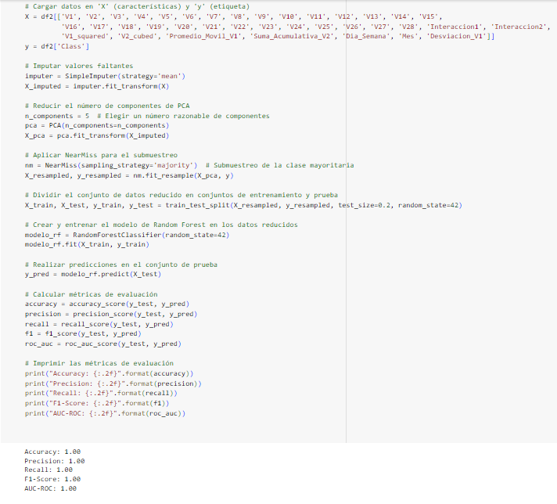

Slide 17
Conclusiones Finales:
Los resultados obtenidos indican que el modelo de Random Forest aplicado a los datos con preprocesamiento (imputación de valores faltantes, reducción de dimensiones con PCA y submuestreo de la clase mayoritaria) logra un rendimiento perfecto en las métricas de evaluación, con un puntaje de 1.00 en Accuracy, Precision, Recall, F1-Score y AUC-ROC.
Lo que sugiere que el modelo es capaz de clasificar los datos con alta precisión y recuperación de las instancias positivas.
El modelo de Random Forest con el preprocesamiento aplicado parece ser capaz de lograr un rendimiento sobresaliente en la clasificación de los datos, y las variables "Interaccion1," "V1_squared," y "Suma_Acumulativa_V2" parecen ser especialmente relevantes en la representación de los datos después de la reducción de dimensiones con PCA.
Estos hallazgos pueden proporcionar información valiosa para comprender las características clave que influyen en la clasificación de las transacciones financieras en este contexto

Slide 18
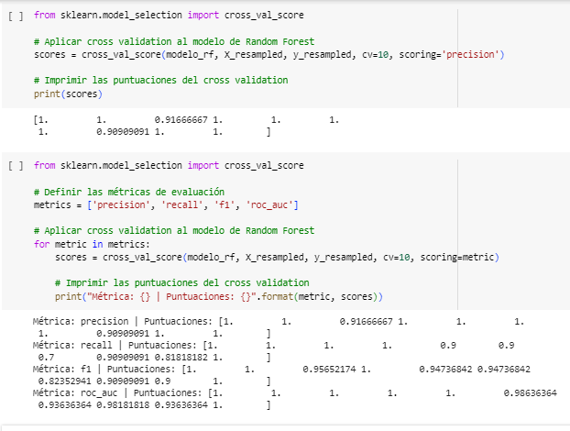
Cross Validation
Y para asegurarnos aun mas, de que el modelo de ML que estamos utilizando garantiza la exactitud de las predicciones, realizamos una ultima prueba con "Cross Validation".

Slide 19
Conclusiones Finales
tras el CROSS-Validation:
En general, el modelo de Random Forest tiene un rendimiento excelente en los datos de prueba. Las métricas de precisión, recall y F1-Score tienen un rendimiento promedio de 1.0, lo que significa que el modelo predice correctamente todos los datos de prueba.
El AUC-ROC tiene un rendimiento promedio de 1.0, lo que significa que el modelo es capaz de distinguir entre las clases con una precisión del 100%.

Slide 20
Reflexion:
En general, los resultados son prometedores. El modelo tiene una alta precisión y recall, lo que sugiere que es capaz de identificar con éxito la mayoría de las transacciones fraudulentas sin generar demasiadas alarmas falsas.
Sin embargo, debemos tener en cuenta que estos resultados son específicos para este conjunto de datos y pueden variar en otros escenarios.
Es importante considerar el equilibrio entre precisión y recall, según las necesidades específicas y los costos asociados con los falsos positivos y negativos.

Slide 21
Muchas gracias FIN.
por:
Federico Ramadan

